Slide 1
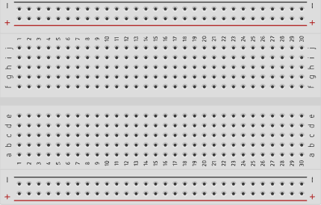
Breadboad par Kate

